Slide 1
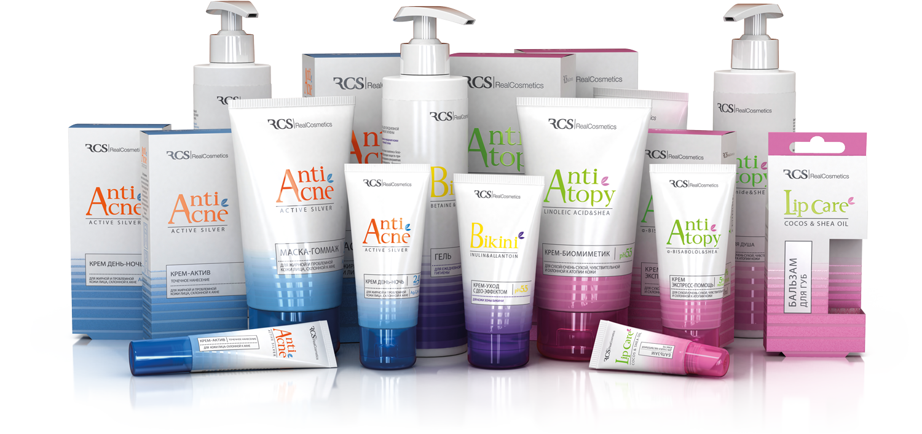

Slide 2
СЕРИЯ СОЗДАНА НА ОСНОВЕ КОМПОНЕНТОВ С ДОКАЗАННОЙ ЭФФЕКТИВНОСТЬЮ И ВЫСОКИМ ПРОФИЛЕМ БЕЗОПАСНОСТИ.
КОСМЕТИКА «RCS» ОЗДОРАВЛИВАЕТ КОЖУ ЕСТЕСТВЕННЫМ ОБРАЗОМ, БЛАГОДАРЯ ВОССТАНОВЛЕНИЮ СОБСТВЕННЫХ ЗАЩИТНЫХ МЕХАНИЗМОВ.
ОСНОВА КАЖДОГО ПРОДУКТА УСИЛИВАЕТ ЭФФЕКТИВНОСТЬ КОМПОНЕНТОВ, САМА ПРИ ЭТОМ ЯВЛЯЕТСЯ ДЕЙСТВУЮЩЕЙ СИСТЕМОЙ.

Slide 3
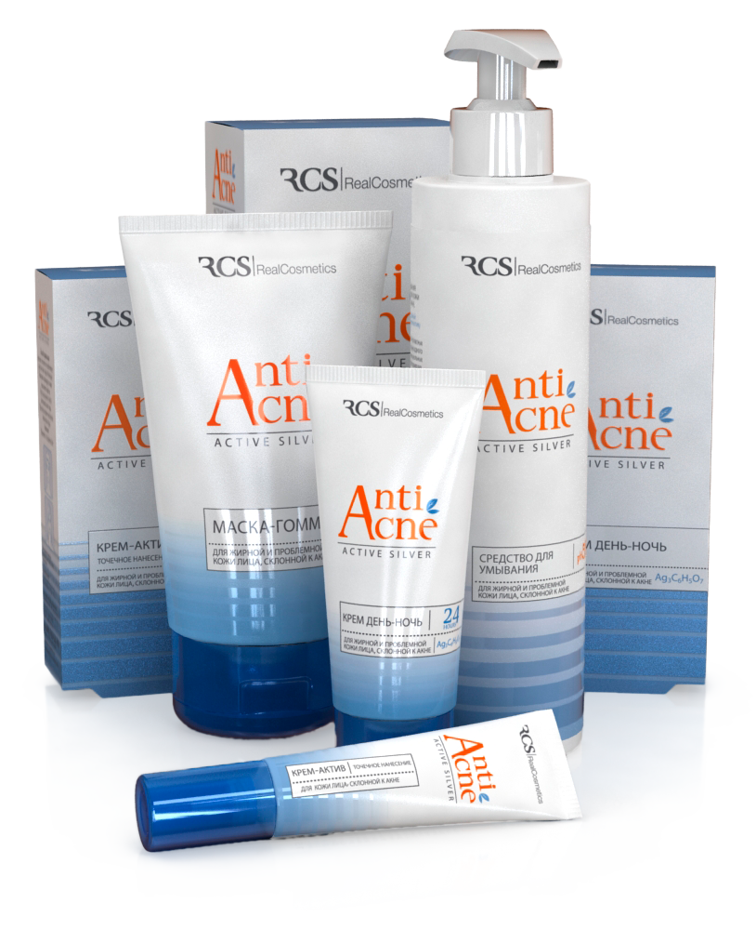
«RCS» anty-acne
Оказывают комплексное воздействие на проявления акне.
Обеспечивают профилактику развития угревой сыпи и комедонов,
восстанавливают нормальные
функции кожи.

Slide 4
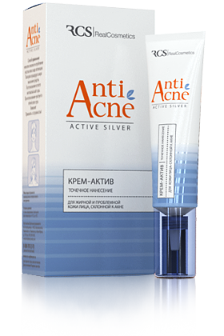
«RCS» КРЕМ - актив для жирной и проблемной кожи лица, Склонной к акне
Назначение: профилактика развития угревой сыпи на коже лица.
Оказывает комплексное воздействие на проблемные участки, предупреждает возникновение постакне (рубцы и красные пятна).
Крем создаёт на месте воспаления незаметную плёнку, которая усиливает действие активных компонентов и улучшает результат от использования.
Способ применения: наносить локально на проблемные участки кожи.
Активные ингредиенты: сера, цитрат серебра, масло чайного дерева (Terpinen-4-ol), специальные эмоленты-производные гидроксикислот (Tridecyl Salicylate, C12-13 Alkyl Lactate), антиоксидант (Bis-Ethylhexyl Hydroxydimethoxy Benzylmalonate), гиалуронат натрия, гликолевая кислота.
БЕЗ ПАРАБЕНОВ, БЕЗ ОТДУШЕК
БЕЗ МИНЕРАЛЬНОГО МАСЛА,
Notes:
Состав по INCI: Aqua, Sulfur Praecipitatum, Tridecyl Salicylate, Dimethyl Isosorbide, Polyacrylate Сrosspolymer-6, C12-13 Alkyl Lactate, Bis-Ethylhexyl Hydroxydimethoxy Benzylmalonate, Vinyl Pyrrolidone/Vinyl Acetate Copolymer, Melaleuca Alternifolia Leaf Oil, Methylisothiazolinone (and) Caprylyl Glycol, Sodium Hyaluronate, Citric Acid (and) Silver Citrate, Glycolic Acid, Disodium EDTA.

Slide 5
Действие активных ингредиентов
«RCS» КРЕМ-актив для жирной и проблемной кожи лица, Склонной к акне
Активный ингредиент Сиптомы заболевания | Специальные эмоленты (2 компонента) | Гликолевая кислота | Сера медицинская | Цитрат серебра | Масло чайного дерева | Антиоксидант | Гиалуронат натрия
Гиперсекреция себума
Фоликулярный гиперкератоз
Бактерии
Воспаление
Риск развития пост-акне

Slide 6
Крем-актив anti-acne. Доказанная эффективность ингредиентов
Название | Свойства и основное действие | Клиника/Тест | в сравнении с каким веществом
Сера медицинская | Себорегулирующее, кератолическое, антибактериальное и противовоспалительное | широко известны препараты с 5%
Tridecil Salicylate + C12-C15 Alkyl Lactat | Эмоленты с доказанной эффективностью против акне | In-vivo | плацебо
Гликолевая кислота (альфа-гидрокси или фруктовая) | Ускоряет отслаивание ороговевших клеток, обеспечивает требуемый рН = 4-5 | широко используется в косметологии
Масло чайного дерева (Terpinen-4-ol) | Антибактериальное, заживляющее | In-vivo/mic
Цитрат серебра | Природный антибиотик, не формирует резистентности | mic
Бис-этилгексилгидроксидиметоксибензилмалоната (антиоксодант) | Препятствует окислению кожного сала, тем самым оказывает комедолитическое, противосеборейное и противовоспалительное действие | In-vivo | плацебо
Гиалуронат натрия* | Увлажнение, стимулирование обновления кожи, заживление. | In-vivo In-vitro | плацебо
Dimethyl isosorbide | Мягко усиливает пенетрацию актива в кожу, повышает эффективность средства | In-vivo | плацебо
*Гиалуронат натрия - тесты на эффективность:
1.) In vitro - чрескожное проникновение; In vitro- пролиферация фибробласта; In vitro - заживление ран
2.) In vivo-здоровье кожи; In vivo- кожный барьер (TEWL); In vivo- межмолекулярное сцепление эпидермиса
ДОКАЗАНА ГИПОАЛЛЕРГЕННОСТЬ!
Notes:
Пролиферация - Пролиферация (от лат. proles — отпрыск, потомство и fero — несу) — разрастание ткани организма путём размножения клеток делением

Slide 7
Сравнение с Аналогами
Название | Производство компонентов | Основа крема способствует эффективности | Компоненты Общее количество**/ активные | Компоненты для усиления эффективности | Без отдушки | Розничная цена
«RCS» крем-актив 15мл | Все произведены в Европе | Да | 13/8 | 3 | Да | 340*
LA ROCHE-POSAY ЭФАКЛАР A.I. корректирующее средство локального действия 15мл | Все произведены в Европе | Нет | 21/6 | Нет | Нет | 846-960
VICHY НОРМАДЕРМ ГИАЛУСПОТ крем от несовершенств локал действия 15 мл | Все произведены в Европе | Да | 11/4 | 1 | Нет | 862-1092
Выгода
1. Цена крема «RCS» для конечного потребителя на 60% привлекательнее цены конкурентов.
**Кожа с признаками акне часто является чувствительной, что затрудняет лечение заболевания, поэтому рекомендуется выбирать косметику с меньшим количеством сопутствующих компонентов.
* максимальная розничная цена

Slide 8
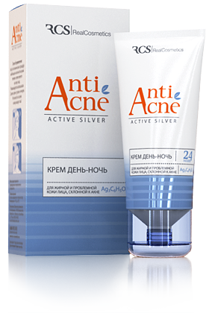
«RCS» КРЕМ день-ночь для жирной и проблемной кожи лица, склонной к акне.
Назначение: обеспечивает необходимый уход за кожей и профилактику симптомов акне. Подходит для чувствительной кожи, склонной к акне. Супер лёгкая текстура быстро впитывается, не образуя жирной плёнки.
Способ применения: использовать 2 раза в день - утром и вечером после гигиенических процедур.
Активные ингредиенты: цитрат серебра, фитосфингозин, никотинамид/витамин РР, Sepiconrol A5® (Capryloyl Glycine (and) Sarcosine (and) Cinnamomum Zeylanicum Bark Extract), альфа-бисаболол, специальные эмоленты-производные гидроксикислот (Tridecyl Salicylate, C12-13 Alkyl Lactate), антиоксидант (Bis-Ethylhexyl Hydroxydimethoxy Benzylmalonate).
БЕЗ ПАРАБЕНОВ, БЕЗ ОТДУШЕК
БЕЗ МИНЕРАЛЬНОГО МАСЛА
Notes:
Состав по INCI: Aqua, Ceteth-20 (and) Cetyl Alcohol (and) Glyceryl Stearate (and) PEG-75 Stearate (and) Steareth-20, Niacinamide, Capryloyl Glycine (and) Sarcosine (and) Cinnamomum Zeylanicum Bark Extract, Tridecyl Salicylate, Glycerin, C12-13 Alkyl Lactate, C12-15 Alkyl Benzoate, Isononyl Isononanoate, Cetearyl Alcohol, Dimethyl Isosorbide, Bis-Ethylhexyl Hydroxydimethoxy Benzylmalonate, Methylisothiazolinone (and) Caprylyl Glycol, Dimethicone, Xanthan Gum, Phytosphingosine, Bisabolol, Citric Acid (and) Silver Citrate, Glycolic Acid, Disodium EDTA

Slide 9
Действие активных ингредиентов
«RCS» КРЕМ день-ночь жирной и проблемной кожи лица, склонной к акне
Активный ингредиент Сиптомы заболевания | Специальные эмоленты (2 компонента) | Фитосфингозин | Ниацинамид | Натуральный альфа-бисаболол | Сепиконтроль | Антиоксидант | Цитрат серебра
Гиперсекреция себума
Комедоны
Бактерии
Воспаление
Нарушение гидролипидного баланса/недостаточная увлажнённость
Снижение защитных функций кожи

Slide 10
Крем день-ночь anti-acne. Доказанная эффективность ингредиентов
Название | Свойства и основное действие | Клиника | Тесты в сравнении с каким веществом
Tridecil Salicylate + C12-C15 Alkyl Lactat | Эмоленты-производные гидроксикислот с доказанной эффективностью против акне | In-vivo | плацебо
Амид никотиновой кислоты, никотинамид, витамин РР | Широкий спектр действия от омолаживающего до противовоспалительного. Сокращает воспаления на коже на 60% и превосходит по этому показателю антибиотик (снижение воспалений на 43%) | In-vivo | клиндамицин
Фитосфингозин (натуральное вещество, присутсвует в коже) | Противовоспалительное, антимикробное, противогрибковое, себорегулирующее. Синергия с ниацинамидом | In-vivo | плацебо и в комбинации с бензоил пероксидом
Сепиконтроль Capryloyl glycine (and) sarcosine (and) cinnamomum zeylanicum bark extract | Против 5 причин АКНЕ 1)Размножение бактерий 2) Выделение кожного сала 5) альфа редуктаза 3) Липаза 4) Эластаза 5) Свободные радикалы. (Нормализует салоотделение, антибактериальное действие, препятствует образованию комедонов, оказывает противовоспалительное действие) | In-vivo In-vitro | плацебо
Цитрат серебра | Антибактериальный и противогрибковый компонент широкого спектра действия | mic
Натуральный (-)-α-bisabolol | Мощное противовоспалительное | In-vitro | плацебо
бис-этилгексилгидроксидиметоксибензилмалоната | Антиоксидантное, противосеборейное, противовоспалительное | In-vivo | плацебо
Dimethyl isosorbide | Усиливает пенетрацию актива в кожу, повышает эффективность средства | In-vivo | плацебо
Notes:
Пролиферация (от лат. proles — отпрыск, потомство и fero — несу) — разрастание ткани организма путём размножения клеток делением
5- альфа-редуктаза – фермент клеток сальных желёз – повышение в свою очередь приводит к тому что всё больше сальных желёз продуцируют повышенное количество кожного сала.
Липаза - пропионбактерии акне синтезируют липазу, расщепляющую триглицериды кожного сала до свободных жирных кислот, повреждающие стенку фолликула изнутри;
Эффективность подтверждена многочисленными клиническими исследованиями на добровольцах.

Slide 11
Сравнение с аналогами
Название | Производство компонентов | Основа крема способствует эффективности | Компоненты общее количество**/ активные | Компоненты для усиления эффективности | Без отдушки | Розничная цена/ Цена в пересчёте на 40мл
«RCS» крем день-ночь 40мл | Все произведены в Европе | Да | 19/8 | 2 | Да | 540*
LA ROCHE-POSAY Effaclar duo[+] 40мл | Все произведены в Европе | Да | 26/7 | Нет | Нет | 1004
VICHY НОРМАДЕРМ ГЛОБАЛ увл. крем д/комплексного ухода за пробл. кожей 50мл | Все произведены в Европе | Да | 27/4 | 2 | Нет | 992/793
Выгода
1. Цена крема «RCS» привлекательнее для конечного потребителя на 30-46% относительно конкурентов.
**Как правило кожа с признаками акне является чувствительной, что затрудняет лечение заболевания.
Поэтому рекомендуется выбирать косметику с меньшим количеством сопутствующих компонентов.
*максимальная розничная цена

Slide 12
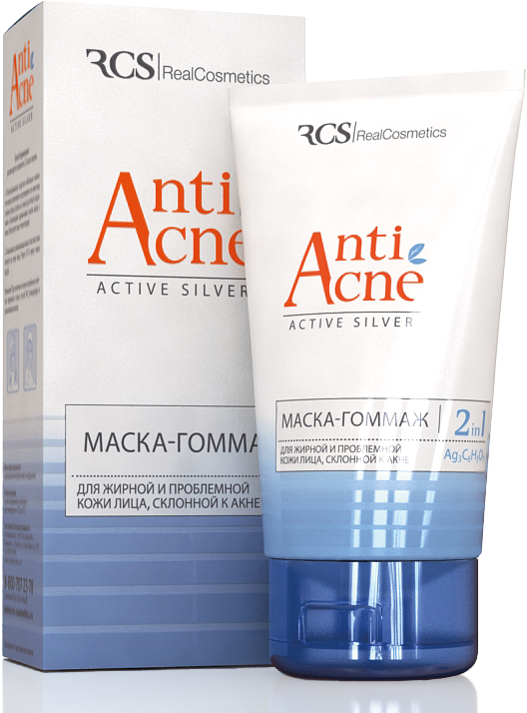
«RCS» маска - гоммаж для жирной и проблемной кожи лица, склонной к акне
Назначение: многофункциональная маска-гоммаж для лица предназначена для специального ухода и очищения жирной и проблемной кожи лица склонной к акне.
Создана на основе мягких очищающих компонентов натурального происхождения и биологически активных веществ, которые удаляют загрязнения и способствуют обновлению кожи.Активные ингредиенты увлажняют и смягчают кожу, нормализуют её защитный функции, обладают себорегулирующим и противовоспалительным действием.
Способ применения: Рекомендуем применять 2-3 раза в неделю.
1. Отшелушивающее средство: Небольшое количество маски равномерно распределить по коже лица тонким слоем, оставить на 5 минут до лёгкого подсыхания.
Скользящими движениями скатать маску с кожи. Ополоснуть лицо тёплой водой.
2. Очищающая и увлажняющая маска: Толстым слоем нанести на кожу лица. Через 10-15 минут смыть водой.
Внимание! При наличии воспалительных элементов на коже применять только способ № 2, (очищающая и увлажняющая маска)
Активные ингредиенты: цитрат серебра, овсяная мука, Sepiconrol A5® (Capryloyl Glycine (and) Sarcosine (and) Cinnamomum Zeylanicum Bark Extract), специальные эмоленты-производные гидроксикислот (Tridecyl Salicylate, C12-13 Alkyl Lactate), bisabolol.
БЕЗ СПИРТА, БЕЗ ПАРАБЕНОВ,
БЕЗ КРАСИТЕЛЕЙ, БЕЗ ОТДУШЕК
Notes:
Состав по INCI: aqua, avena sativa kernel flour, glycerin, stearic acid, tridecyl salicylate, panthenol, kaolin, cetearyl alcohol, c12-13 alkyl lactate, glyceryl stearate (and) peg-100 stearate, linoleic acid (and) linolenic acid, bentonite (and) xanthan gum, capryloyl glycine (and) sarcosine (and) cinnamomum zeylanicum bark extract, steareth-2, citric acid, bisabolol, silver citrate, disodium edta, triethanolamine, peg-8 (and) tocopherol (and) ascorbyl palmitate (and) ascorbic acid (and) citric acid, methylchloroisothiazolinone (and) methylisothiazolinone.

Slide 13
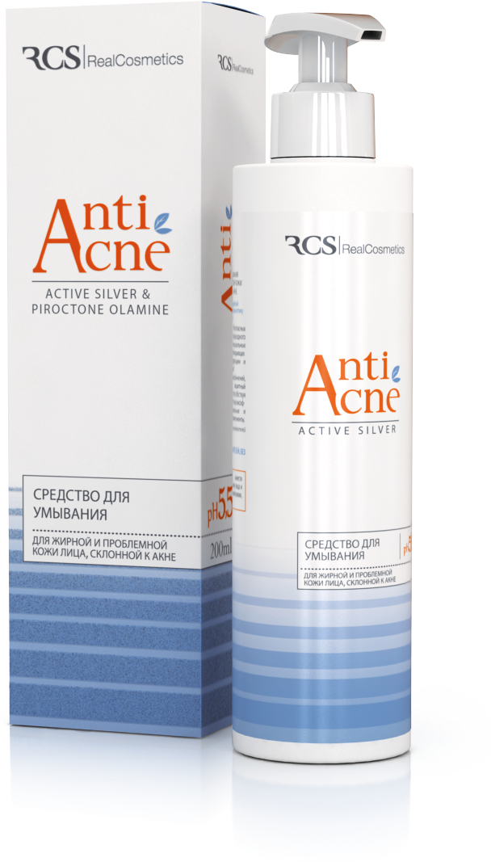
«RCS» СРЕДСТВО ДЛЯ УМЫВАНИЯ жирной и проблемной кожи лица, склонной к акне
Назначение: обеспечивает гигиенический уход и профилактику симптомов акне.
Создано на основе безопасных пенообразующих веществ природного происхождения и специальных смягчающих компонентов, обладающих доказанным себорегулирующим и кератолическим действием. Деликатно очищает от загрязнений, сохраняя естественный защитный барьер кожи, тем самым способствуя её оздоровлению. Содержит высокоэффективные антибактериальные и противовоспалительные компоненты.
Способ применения: нанести на кожу лица и шеи массажными движениями, тщательно смыть водой.
Активные ингредиенты: смягчающие – производные гидроксикислот молочной и салициловой; антибактериальные и противовоспалительные – пироктон оламин, цитрат серебра, альфа-бисаболол, д-пантенол.
БЕЗ ПАРАБЕНОВ, БЕЗ SLES/SLS
БЕЗ КРАСИТЕЛЕЙ, БЕЗ ОТДУШЕК
Notes:
Состав по INCI: Aqua, Cocamidopropyl Betaine, Glycerin, Sodium Cocoyl Isethionate, Disodium Laureth Sulfosuccinate, PEG-150 Pentaerythrityl Tetrastearate (and) PPG-2 Hydroxyethyl Cocamide (and) Aqua, Coco-Glucoside (and) Glyceryl Oleate, Phenoxyethanol (and) Methylisothiazolinone, C12-13 Alkyl Lactate, Tridecyl Salicylate, Panthenol, Silver Citrate, Bisabolol, Geranium Maculatum Oil, Piroctone Olamine, Citric Acid (and), Disodium EDTA

Slide 14
Клиника кожных и венерических болезней им. В. А. Рахманова первого МГМУ им И.М. Сеченова
Клиническое исследование по протоколу:
«опыт применения лечебно-косметических препаратов «RCS» линейка «anti-acne» в топической терапии пациентов с вульгарными угрями»
Цель исследования:
Оценка эффективности и переносимости препаратов «RCS» Anti-acne в топической терапии пациентов с вульгарным акне.
Оформление исследования:
Долгосрочное многоцелевое наблюдение, включающее 30 пациентов обоего пола.
Сроки наблюдения 60 дней (±3дня)
Отбор пациентов. Критерии включения:
Пациенты обоего пола с диагнозом вульгарные угри легкой и средней степени тяжести
Отсутствие приема антибактериальной и/или любой другой системной терапии не менее чем за 30 дней до начала исследования
Отсутствие тяжелой соматической или психической патологии

Slide 15
Клиника кожных и венерических болезней им. В. А. Рахманова первого МГМУ им И.М. Сеченова
Топические средства «RCS» способствуют нормализации патологического фона обсемененности кожи на 74,5%, что является подтверждением антибактериального действия активных компонентов
Notes:
При микробиологическом исследовании мазков-отпечатков у всех больных вульгарными угрями обнаружены 5 видов стафилококков: St. aureus обнаруживали с частотой 34,4%; St. epidermidis – 27,3%, St. haemolyticus – 10,7%, St. intermedius – 8,5%, St. haemolyticus – 11,8%, St.saprophyticus–7,3% и 3 вида пропионовых бактерий, причем средняя обсемененность P. acnesв составила 10,4*10³ КОЕ/см², P. granulosum– 3,7*10³ КОЕ/см², P. avidum – 2,7*10⁴ КОЕ/см².

Slide 16
Клиника кожных и венерических болезней им. В. А. Рахманова первого МГМУ им И.М. Сеченова
После курса терапии наблюдалась выраженная тенденция к нормализации салоотделения.
До лечения средний показатель себуметрии значительно превышал норму, что подтверждает повышение сало-отделения у больных с вульгарными угрями и жирную себорею.
После проведенного лечения показатели себуметрии значительно улучшились.

Slide 17
Клиника кожных и венерических болезней им. В. А. Рахманова первого МГМУ им И.М. Сеченова
После проведенного курса лечения у всех пациентов уменьшилось количество высыпных элементов (воспалительных и невоспалительных).
Notes:
После проведенного курса лечения у всех пациентов уменьшилось количество высыпных элементов (воспалительных и невоспалительных). При легкой степени тяжести заболевания количество открытых комедонов снизилось с 26,2±4,3 до 6,3±2,6; количество закрытых комедонов уменьшилось с 11,4±3,5 до 3,2±2,2; папул – с 6,3±1,7 до 2±1,5. При вульгарных угрях средней степени тяжести количество папул сократилось с 15,5±3,5 до 4,2±1,3; пустул - с 12,3±5,4 до 3,6±2,2; количество открытых и закрытых комедонов – с 18,5±4,3 до 3,6±1,4.

Slide 18
Клиника кожных и венерических болезней им. В. А. Рахманова
первого МГМУ им И.М. Сеченова
После проведенного лечения среднее значение индекса снизилось что свидетельствует о значительном улучшении качества жизни пациента.
При сравнении показателей до и после лечения выявлялись статистически достоверные различия между ними.
Notes:
При изучении дерматологического индекса качества жизни у пациентов до и после лечения было получено, что у исследуемых пациентов с легкой (n=18) и средней степенью (n=12) до лечения среднее значение ДИКЖ составляло 10,4±2,07 и 12,9±2,13 баллов соответственно, что по оценочной шкале соответствует сильному влиянию заболевания на жизнь пациента. После проведенного лечения среднее значение индекса снизилось до 2,03±0,15 и 3,8±0,27 баллов, что свидетельствует о значительном улучшении качества жизни пациента. При сравнении показателей до и после лечения выявлялись статистически достоверные различия между ними.

Slide 19
Клиника кожных и венерических болезней им. В. А. Рахманова первого МГМУ им И.М. Сеченова
По результатам конфокальной лазерной сканирующей in vivo микроскопии, до и после курса использования косметики, отмечалось уменьшение патомофологических признаков акне (гиперкератинизации протоков сально-волосянных фолликулов и перифолликулярной инфильтрации и др.)
Данные лазерной допплеровской флоуметрии показали нормализацию микроциркуляции в коже и уменьшение застойных явлений, характерных для акне.

Slide 20
Клиника кожных и венерических болезней им. В. А. Рахманова первого МГМУ им И.М. Сеченова

Slide 21
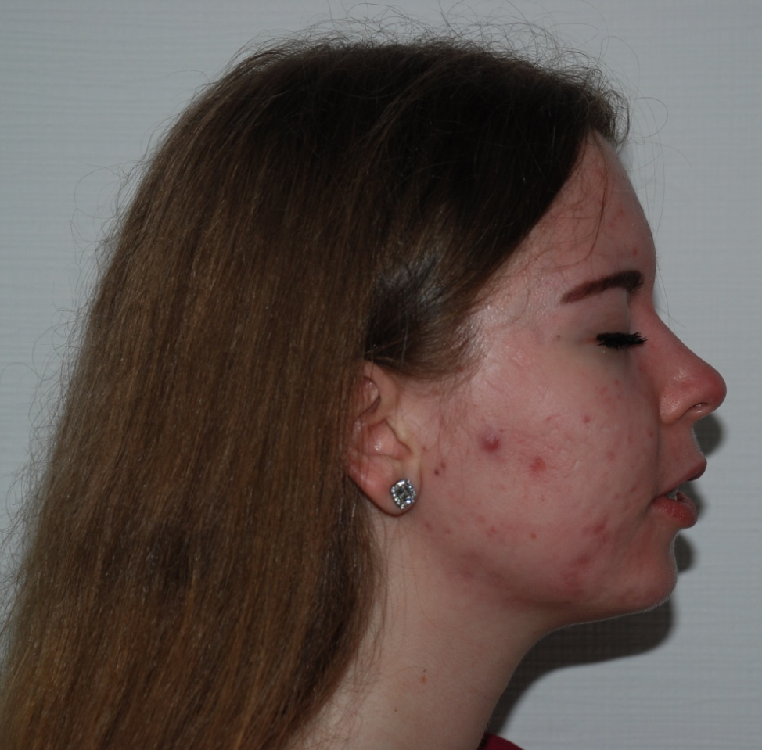
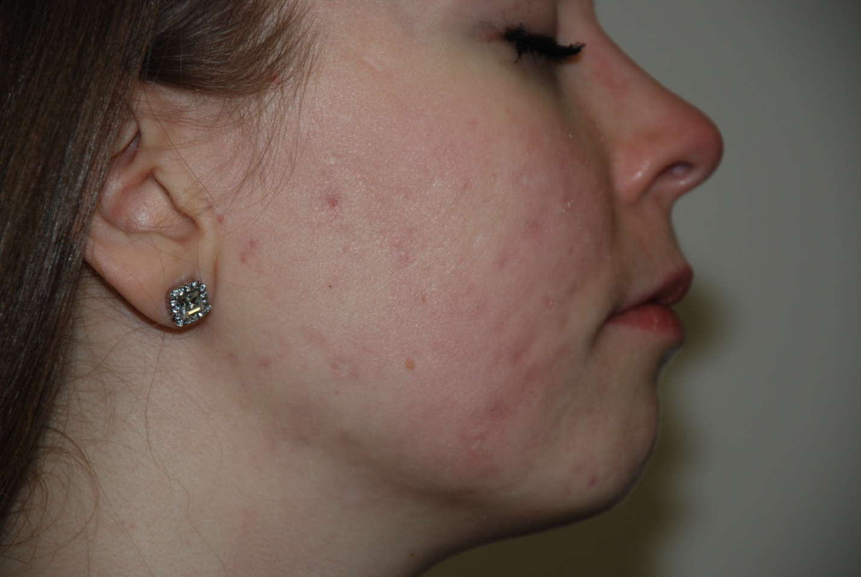

Slide 22
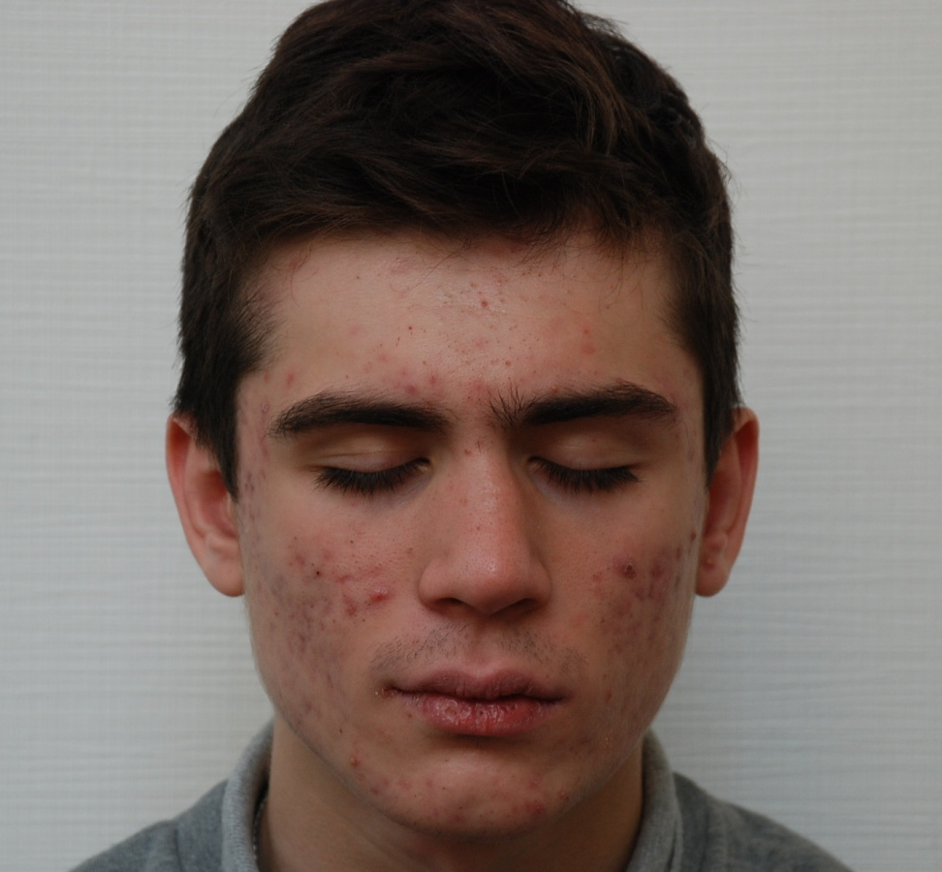
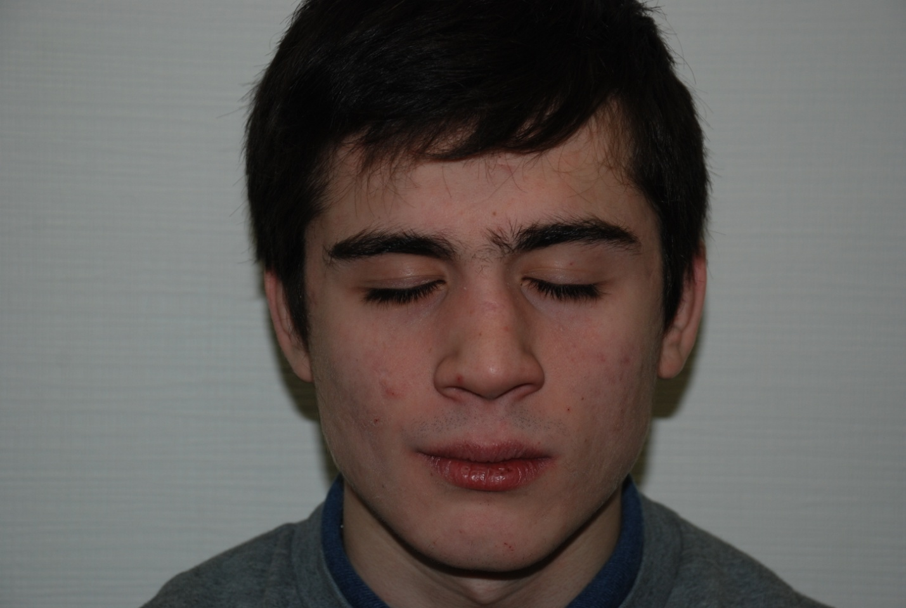

Slide 23
Клиника кожных и венерических болезней им. В. А. Рахманова первого МГМУ им И.М. Сеченова
Заключение:
Средства «RCS» Являются эффективными лечебно-косметическими средствами в лечении вульгарных угрей легкой и средней степени тяжести, что подтверждается результатами себуметрии, КЛСМ, ДЛФ, микробиологического исследования мазков-отпечатков и ДИКЖ.
Ни у одного пациента не отмечалось развития нежелательных явлений.
Пациенты отмечали мягкие очищающие свойства средства для умывания; хорошее впитывание крема «день-ночь», его легкую текстуру, приятный запах, быстрое устранение жирного блеска кожи лица, хороший «подсушивающий эффект».

Slide 24
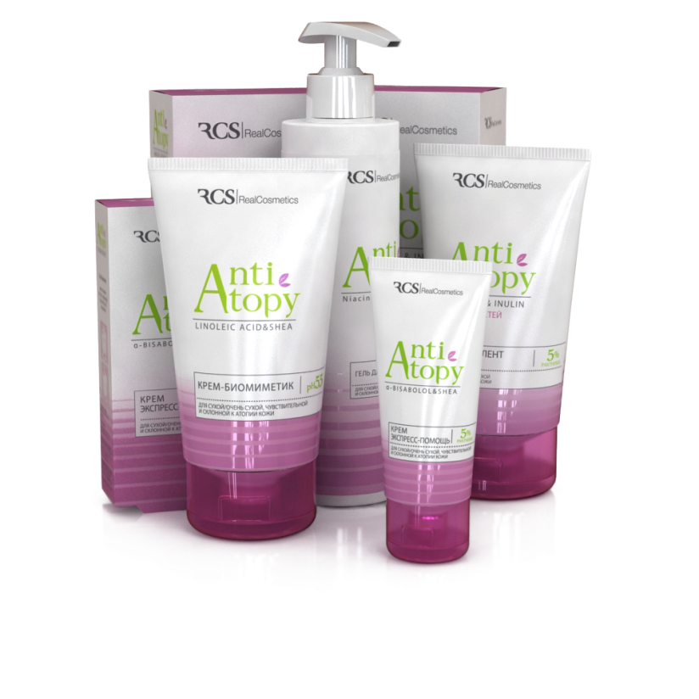
«RCS» anty-atopy
Созданы на основе ингредиентов с доказанной эффективностью при атопии и других сложных состояниях кожи (ожоги, ссадины, трещины и т.д.).
Способствуют восстановлению эпидермального барьера и нормализации основных параметров, свойственных здоровой коже.
Могут применяться в качестве вспомогательного средства при комплексном лечении* симптомов атопии кожи.
*Медикаментозными средствами, рекомендованными врачом-дерматологом

Slide 25
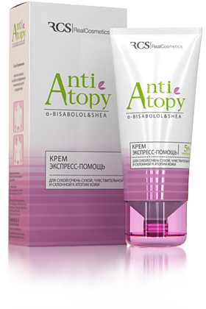
«RCS» КРЕМ ЭКСПРЕСС-ПОМОЩЬ ДЛЯ СУХОЙ/ОЧЕНЬ СУХОЙ, ЧУВСТВИТЕЛЬНОЙ И СКЛОННОЙ К АТОПИИ КОЖИ
Назначение: помогает устранить зуд, сухость и шелушение кожи,
Может применяться в качестве вспомогательного средства при комплексном лечении* симптомов атопии кожи.
Создан на основе ингредиентов с доказанной эффективностью при атопии и других сложных состояниях кожи (ожоги, ссадины, трещины и т.д.).
Способствует восстановлению эпидермального барьера, препятствует проникновению бактериальной и грибковой инфекции.
Способ применения: наносить локально на область, подверженную повышенной сухости и раздражению. Не применять на мокнущих участках кожи!
Активные ингредиенты: ультраочищенный ланолин, Д-пантенол, альфа-бисаболол, воск ячменного зерна, масло ядер Argania Spinosa, масло ши (карите).
*медикаментозными средствами, рекомендованными врачом-дерматологом.
БЕЗ ПАРАБЕНОВ, БЕЗ СИЛИКОНОВ, БЕЗ ОТДУШЕК,
БЕЗ ВАЗЕЛИНА, БЕЗ МИНЕРАЛЬНОГО МАСЛА
Notes:
Состав по INCI: Aqua, Caprylic/Capric Triglyceride, Panthenol, Spent Grain Wax, Butyrospermum Parkii (Sea Butter) Extract, Argania Spinosa Kernen Oil, Cera Alba, Sorbitan Oleate, Lanolin, Polyglyceryl-3 Diisostearate, Glycerin, PEG-7 Hydrogenated Castor Oil, Magnesium sulfate, Bisabolol, Tocopheryl Acetate, Methylisothiazolinone (and) Caprylyl Glycol, PEG-45/Dodecyl Glycol Copolymer, Citric Acid

Slide 26
Действие эмульсии и активных ингредиентов
«RCS» КРЕМ экспресс-помощь дЛЯ СУХОЙ/ОЧЕНЬ СУХОЙ, ЧУВСТВИТЕЛЬНОЙ И СКЛОННОЙ К АТОПИИ КОЖИ
Действующие вещество Симптомы заболевания | Обратная эмульсия | Ланолин | Пантенол | Стимутекс | Глицерин | Пчелиный воск | Бисаболол
Нарушение эпидермального барьера
Сухость
Эритема, зуд, воспаление
Риск аллергии
Риск проникновения инфекции

Slide 27
«RCS» КРЕМ ЭКСПРЕСС-ПОМОЩЬ ДЛЯ СУХОЙ/ОЧЕНЬ СУХОЙ, ЧУВСТВИТЕЛЬНОЙ И СКЛОННОЙ К АТОПИИ КОЖИ
Клинические исследования на доказательство эффективности активных компонентов
Название | Основное действие | Клиника | Тесты в сравнении с каким веществом
Ланолин | Восстанавливает кожный барьер, обладает противомикробными свойствами. | In-vivo | вазелин
Воск ячменного зерна, масло ядер Argania Spinosa, масло ши (карите). | Антигистаминная активность, ингибирование секреции воспалительного медиатора интерлейкина-1α. | In-vivo/ In vitro | дексаметазон
Натуральный (-)-α-bisabolol | Мощное противовоспалительное | In-vivo | плацебо
Д-Пантенол | Заживляющее | In-vivo | плацебо
Medilan Ultra™ - Ультра чистый сорт медицинского ланолина клинически одобрен для ускорения заживления ожоговых волдырей и сложных состояний кожи
• Изучение проводилось слепым, рандомизированным методом (Albert Kligman’s Laboratories in the USA)
• Раны обрабатывали дважды в день Medilan Ultra™, Petrolatum и сравнивали с необработанными
• Результаты оценивались ежедневно

Slide 28
Сравнение с Аналогами
 | Компоненты |  | Основа | Эмолент | Активы |  |  |  |  | Выгода
 | Страна производства | Общее количество** | Терапевтическое действие самой эмульсии | Базовый эмолент (смягчение и увлажнение) | Антибактериальные | Противовоспалительные/ противозудные | Противоал- лергические | Увлаж. | Заживл. | Цена/ Цена в пересчёте на 40мл
«RCS» крем экспресс-помощь 40мл | Все произведены в Европе | 13 | Да | Медицинский ланолин | Да | Да | Да | Да | Да | 470*
Bioderma атодерм крем РО цинк 100мл | Все произведены в Европе | 23 | Нет | Вазелиновое масло | Да | Да | Нет | Да | Нет | 1300/520
Uriage xemose cerat крем насыщенный 150 мл | Все произведены в Европе | 23 | Нет | Масло ШИ | Да | Да | Нет | Да | Да | 2190/584
*максимальная розничная цена
Выгода
1. Цена крема «RCS» привлекательнее для конечного потребителя на10-20% относительно конкурентов.
2. Разовая покупка доступнее покупателям.
3. Расход данного средства небольшой. Использование ограничено несколькими днями, т.к. оно предназначено для быстрого купирования симптомов атопии. Покупатель не переплачивает за лишние граммы.
По рекомендации дерматологов косметика для людей, склонных к аллергии, не должна быть перегружена компонентами**
Notes:
Оклюзионные препараты в большинстве случаем должны применяться только для быстрого устранения сухости, зуда и воспаления. Т.к. при длительном использовании мази и мазеобразные кремы могут замедлять естественное восстановление эпидермального барьера – клетки не получают сигнал о том, что барьер нуждается в починке (Данное утверждение больше относится к кремам на вазелине, но в известной степени справедливо и для нашего экспресс-помощи. Именно поэтому мы считаем, что маленькая упаковка потребителям более выгодна.
Отдельно можно сказать о том, что постоянное использование таких средств дорого и не очень приятно (жирность). Для ежедневного ухода создано концептуально другое средство!

Slide 29
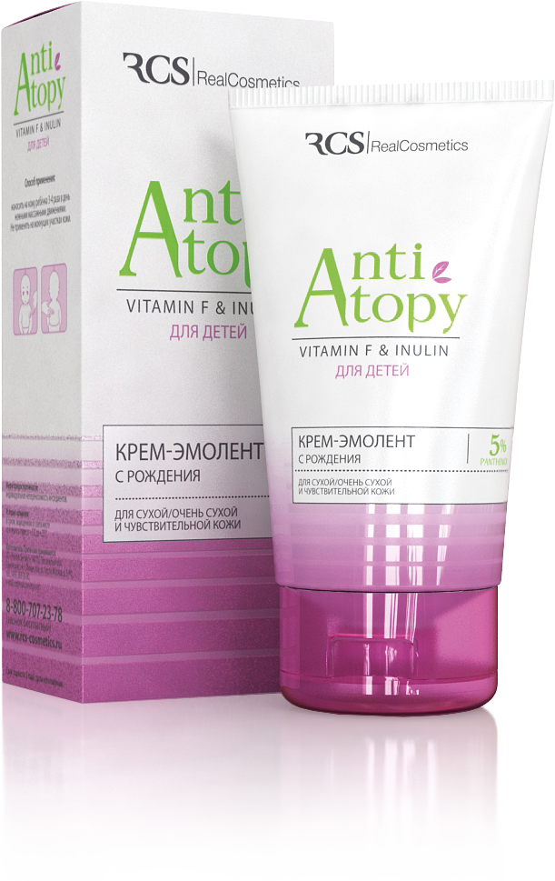
«RCS» КРЕМ – ЭМОЛЕНТ С РОЖДЕНИЯ ДЛЯ СУХОЙ/ОЧЕНЬ СУХОЙ И ЧУВСТВИТЕЛЬНОЙ КОЖИ
Назначение: для ежедневного увлажнения и смягчения кожи малыша. Является эмульсией специального типа, рекомендованной для детской косметики
Создан на основе ингредиентов с доказанной эффективностью при атопическом дерматите*. Способствует устранению симптомов атопии кожи: сухость, зуд, шелушение, покраснение, отёк. Улучшает состояние кожи ребёнка.
Лёгкая сливочная консистенция крема оптимальна для детей, т.к. легко наносится, исключая риск дополнительного раздражения кожи при массажных движениях. Можно использовать многократно в течение дня.
*По данным иссдеваний производителей компонентов
Способ применения: наносить на кожу ребёнка 3-4 раза в день нежными массажными движениями. Не применять на мокнущих участках кожи
Активные ингредиенты: ультраочищенный ланолин, витамин F (Linoleic Acid (and) Linolenic Acid), Isostearyl Isostearate, Inulin (and) Alpha-Glucan Oligosaccharide, Spent grain wax (and) Butyrospermum Parkii (Shea Butter) Extract, Argania Spinosa Kernel Oil
БЕЗ ПАРАБЕНОВ, БЕЗ ОТДУШЕК, БЕЗ МИНЕРАЛЬНОГО МАСЛА, БЕЗ СИЛИКОНОВ, БЕЗ ГОРМОНОВ
Notes:
Состав по INCI: Aqua, Aqua (and) Panthenol, Lanolin,Glyceryl Stearate (and) Behenyl Alcohol (and) Palmitic Acid (and) Stearic Acid (and) Lecithin (and) Lauryl Alcohol (and) Myristyl Alcohol (and) Cetyl Alcohol, Shea Butter Ethyl Esters, Glycerin, C10-30 Cholesterol/Lanosterol Esters, Isostearyl Isostearate, Linoleic Acid (and) Linolenic Acid, Caprylic/Capric Triglyceride, Inulin (and) Alpha-Glucan Oligosaccharide, Spent grain wax (and) Butyrospermum Parkii (Shea Butter) Extract, Argania Spinosa Kernel Oil, Methylisothiazolinone (and) Caprylyl Glycol, Bisabolol, Carbomer, Sodium Hydroxide

Slide 30
Действие эмульсии и активных ингредиентов
«RCS» КРЕМ - БИОМИМЕТИК ДЛЯ СУХОЙ/ОЧЕНЬ СУХОЙ, ЧУВСТВИТЕЛЬНОЙ И СКЛОННОЙ К АТОПИИ КОЖИ
Действующее вещество Симптомы заболевания | Ламелярная эмульсия | Ланолин | Витамин F форте | Специальная форма масла ШИ | Глицерин | CRODAMOL ISIS
Слабая барьерная функция
Нарушение гидро-липидного баланса
Сухость кожи, TEWL
Зуд, шелушение
Лихенизация кожи
Риск воспалений

Slide 31
«RCS» КРЕМ - БИОМИМЕТИК ДЛЯ СУХОЙ/ОЧЕНЬ СУХОЙ,
ЧУВСТВИТЕЛЬНОЙ И СКЛОННОЙ К АТОПИИ КОЖИ
Клинические исследования на доказательство эффективности активных компонентов
Название | Основное действие | Клиника | В сравнении с каким веществом
Ланолин | Восстанавливает кожный барьер, обладает противомикробными свойствами. | In-vivo | вазелин
Isostearyl Isostearate | представляет новую технологию увлажнения и защиты кожи за счет оптимизации ее способности удерживать воду. | In-vivo | плацебо, вазелин
C10-30 Cholesterol/Lanosterol Esters (производное ланолина) | Восстанавливает кожный барьер, обладает противомикробными свойствами. | In-vivo | вазелин
Витамин Ф | Восстанавливающее, противовоспалительное, увлажняющее | In-vivo | плацебо
Масло ШИ | Питает, смягчает, увлажняет, успокаивает, восстанавливает, обладает противовоспалительной активностью регенерирующими свойствами | Опыт применения
Medilan Ultra™ - Ультра чистый сорт медицинского ланолина клинически одобрен для ускорения заживления ожоговых волдырей и сложных состояний кожи
• Изучение проводилось слепым, рандомизированным методом (Albert Kligman’s Laboratories in the USA)
• Раны обрабатывали дважды в день Medilan Ultra™, Petrolatum и сравнивали с необработанными
• Результаты оценивались ежедневно
Notes:
Crodamol ISIS, который является 100% натуральным ингредиентом, представляет новый механизм оптимизации увлажнения кожи.
Crodamol ISIS работает с синергизме с ламеллярными липидами рогового слоя, которые играют важную роль в поддержании естественного барьера кожи. Результатом этого взаимодействия является оптимальная увлажненность кожи и усиление ее защитных свойств.
Механизм действия Crodamol ISIS
Введение Crodamol ISIS работает с синергизме с ламеллярными липидами рогового слоя, которые играют важную роль в поддержании естественного барьера кожи. Результатом этого взаимодействия является оптимальная увлажненность кожи и усиление ее защитных свойств.
Существует два основных механизма действия, применимых для большинства увлажняющих ингредиентов:
Внутренняя влагоудерживающая способность
Образование поверхностной удерживающей пленки
Crodamol ISIS имеет принципиально новый механизм действия, который можно назвать «образование внутренней удерживающей пленки», способствующий поддержанию оптимального уровня увлажненности кожи. Необходимость применять искусственные поверхностные пленкообразователи, таких как вазелин, полностью отпадает.
Механизм Поверхностный слой кожи, роговой слой, формирует физический барьер между внешней средой и более глубокими слоями. Кожный барьер формирует структуру типа «кирпичной кладки» и состоит из корнеоцитов, окруженных липидами. Именно эти липиды определяют основные свойства кожного барьера, уменьшение их эффективности приводит к сухости кожи.
Липиды кожного барьера, в состав которых входят церамиды, холестерол и жирные кислоты, организуются в бислои и образуют ламеллярные структуры. Эти ламеллярные слои всегда расположены параллельно поверхности кожи, гидрофильные группы образуют полярные поверхности, а липофильные хвосты формируют липофильные фазы, которые предотвращают проникновение воды или других гидрофильных молекул. Если посмотреть сверху на липидные бислои, то обнаруживается, что они образуют различные структуры в латеральной плоскости.
Чаще всего липиды в латеральной плоскости организуются в ромбические или гексагональные структуры. При ромбической организации липиды расположены плотнее и молекулам воды сложнее мигрировать сквозь слой липидов. Признано, что именно ромбическая организация липидов является важной для обеспечения хороших барьерных свойств рогового слоя
Крем - биомиметик восстанавливает барьерные функций кожи, способствует нормализации основных параметров здоровой кожи: гидратирует, снижает TEWL, защищает от развития патогенной микрофлоры, при регулярном использовании способствует снижению частоты возникновения симптомов раздраженной кожи.
ламеллярная эмульсия, «биомиметик», обеспечивает пролонгированное действие заключенных в рецептуру активов;
специальные марки ланолина, эффективные в уходе за кожей при дерматитах, восстанавливают кожу с нарушением барьерных функций и предотвращают развитие патогенной микрофлоры;
Витамин F Forte – комплекс ненасыщенных жирных кислот, выделенных из подсолнечного масла (линолевая и гамма-линоленовая), и токоферолов. Линолевая к-та является прекурсором церамида-1 и фосфолипидов– строительного материала межклеточного матрикса. Эффективность по снижению TEWL смягчению кожи доказана тестами in-vivo на коже с атопическим дерматитом;
Crodamol ISIS – эмольент фармацевтического грейда, эффективен в снижении TEWL.

Slide 32
Сравнение с Аналогами
 | Компоненты |  | Основа | Эмолент | Активы |  |  |  | Выгода
Название средства | Страна производства | Общее количество** | Терапевтическое действие самой эмульсии | Базовый эмолент (смягчение и увлажнение) | Анти бактериальные | Противовоспа лительные | Увлажняющие | Заживляющие | Цена за упаковку/ цена за упаковку в пересчёте на 150мл
«RCS» крем –биомиметик 150мл | Все произведены в Европе | 13 | Да | Медицинский ланолин | Да | Да | Да | Да | 890*
Биодерма Атодерм PP крем 200мл | Все произведены в Европе | 18 | Нет | Вазелиновое масло | Нет | Да | Да | Нет | 1670/1250
Avene xeracalm a d липидовос полняющий крем 200 мл | Все произведены в Европе | 15 | Нет | Минеральное масло | Нет | Да | Да | Да | 1425/1068
Выгода:
Цена крема «RCS» привлекательнее для конечного потребителя на16-30% относительно конкурентов.
По рекомендации дерматологов косметика для людей склонных к аллергии не должна быть перегружена компонентами**

Slide 33
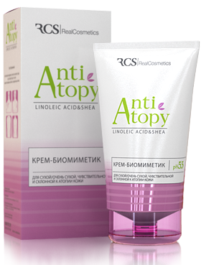
«RCS» КРЕМ- БИОМИМЕТИК ДЛЯ СУХОЙ/ОЧЕНЬ
СУХОЙ, ЧУВСТВИТЕЛЬНОЙ И СКЛОННОЙ К АТОПИИ КОЖИ
Назначение: ежедневный уход за лицом и телом.
При регулярном использовании способствует снижению частоты возникновения шелушения, зуда, сухости кожи, лихенизации, эритемы. Создан на основе ингредиентов с доказанной эффективностью при атопическом дерматите. Имеет родственную липидам кожи структуру, способствует нормализации основных параметров, свойственных здоровой коже, увлажняет, смягчает, снижает TEWL*.
Способ применения: использовать ежедневно в качестве основного ухода за сухой кожей лица и тела или наносить локально на область, подверженную атопии. Не применять на мокнущих участках кожи!
*TEWL- трансэпидермальная потеря воды
Активные ингредиенты: ультраочищенный ланолин, витамин F (Linoleic Acid (and) Linolenic Acid), Isostearyl Isostearate, витамин Е
БЕЗ ПАРАБЕНОВ, БЕЗ СИЛИКОНОВ, БЕЗ ОТДУШЕК,
БЕЗ ВАЗЕЛИНА, БЕЗ МИНЕРАЛЬНОГО МАСЛА
Notes:
Состав по INCI: Aqua, Lanolin, Glyceryl Stearate (and) Behenyl Alcohol (and) Palmitic Acid (and) Stearic Acid (and) Lecithin (and) Lauryl Alcohol (and) Myristyl Alcohol (and) Cetyl Alcohol, Butyrospermum Parkii Butter Ethyl Esters, C10-30 Cholesterol/Lanosterol Esters, Isostearyl Isostearate, Glycerin, Linoleic Acid (and) Linolenic Acid, Caprylic/Capric Triglyceride, Tocopheryl Acetate, Methylisothiazolinone (and) Caprylyl Glycol, Carbomer, Sodium Hydroxide, Citric Acid

Slide 34
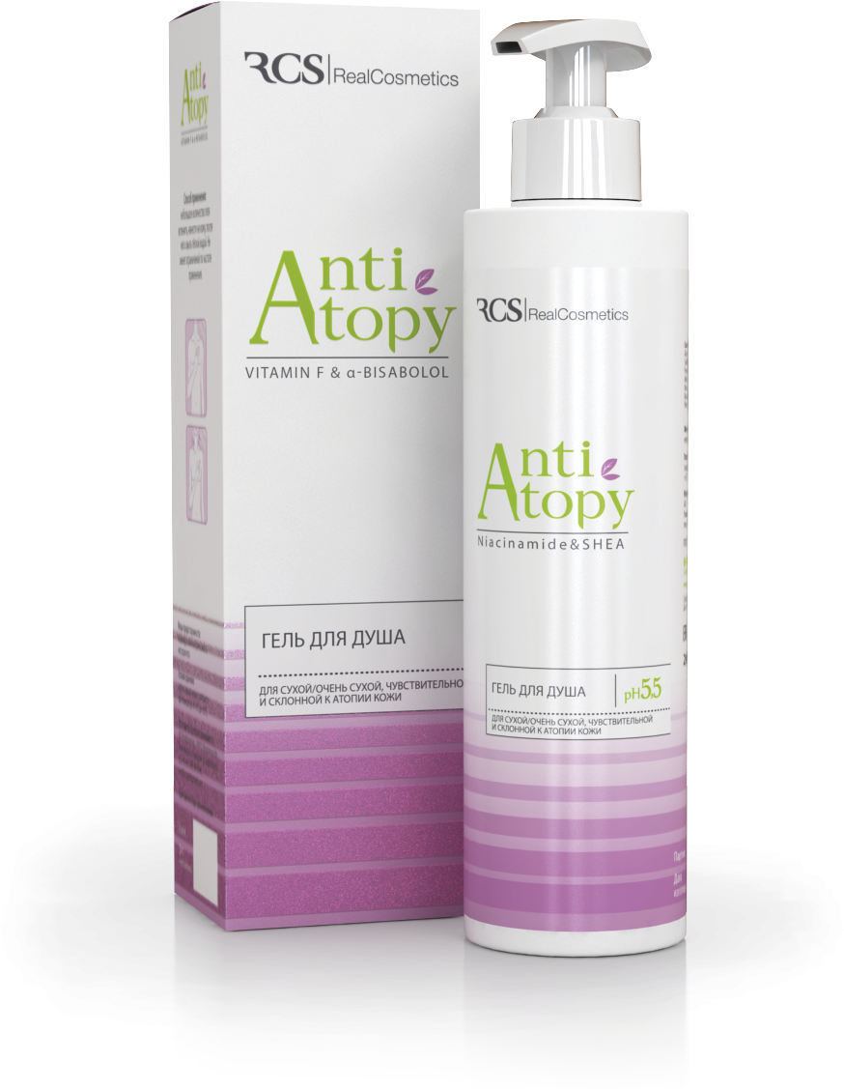
«RCS» ГЕЛЬ ДЛЯ ДУША ДЛЯ СУХОЙ/ОЧЕНЬ СУХОЙ, ЧУВСТВИТЕЛЬНОЙ И СКЛОННОЙ К АТОПИИ КОЖИ
Назначение: для ежедневной гигиены людей с сухой/очень сухой, чувствительной и склонной к атопии кожей.
Гель разработан на основе комплекса безопасных пенообразующих веществ природного происхождения, деликатно очищающих и одновременно смягчающих компонентов. Физиологический рН = 5,5 и комплекс активных ингредиентов, сохраняют гидро-липидную мантию, способствуют здоровому состоянию кожи. Кремовая пена создаёт приятные ощущения на коже и легко смывается без остатка.
Способ применения: небольшое количество геля вспенить, нанести на кожу, после чего смыть тёплой водой. Не имеет ограничений по частоте применения
Активные ингредиенты: витамин F (Linoleic Acid (and) Linolenic Acid), Bisabolo, Niacinamide, Panthenol, C12-13 Alkyl Lactate
БЕЗ ПАРАБЕНОВ, БЕЗ КРАСИТЕЛЕЙ,
БЕЗ ОТДУШЕК, БЕЗ SLES/SLS
Notes:
Состав по INCI: Aqua, Cocamidopropyl Betaine, Glycerin, Sodium Cocoyl Isethionate, Disodium Laureth Sulfosuccinate, Niacinamide, Panthenol, PEG-150 Pentaerythrityl Tetrastearate, Coco-Glucoside, C12-13 Alkyl Lactate, PPG-2 Hydroxyethyl Cocamide, Glyceryl Oleate, Linoleic Acid, Linolenic Acid, Phenoxyethanol, Methylisothiazolinone, Disodium EDTA, Bisabolol, Ascorbic Acid, Citric Acid, Ascorbyl Palmitate, Geranium Maculatum Oil, PEG-8, Tocopherol.

Slide 35
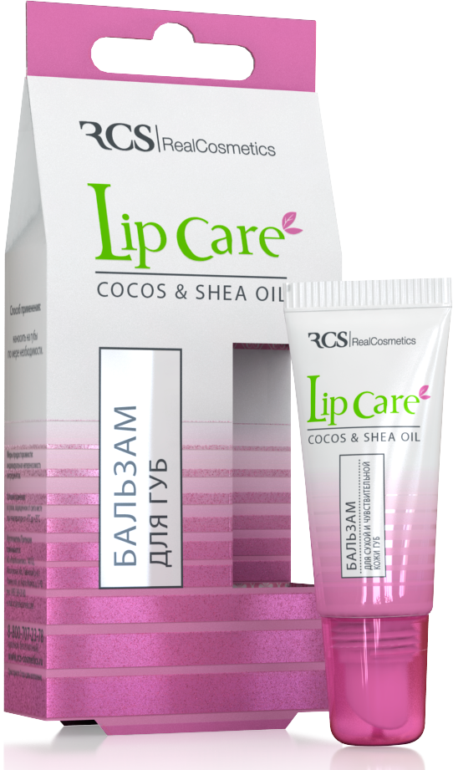
«RCS» БАЛЬЗАМ ДЛЯ ГУБ
Назначение: Сухость и шелушение кожи губ, трещинки, заеды, хейлит.
Питает, смягчает и увлажняет кожу губ. Защищает от неблагоприятного воздействия окружающей среды: перепадов температуры ветра, мороза, пониженной/повышенной влажности, солнечного излучения. Создан на основе компонентов с доказанной эффективностью против сухости кожи и симптомов атопического дерматита.
Способ применения: Наносить на губы при каждом выходе на улицу, а также по мере необходимости.
Активные ингредиенты: ультраочищенный ланолин, альфа-бисаболол, воск ячменного зерна, масло ядер Argania Spinosa, масло ши (карите).
*медикаментозными средствами, рекомендованными врачом-дерматологом.
БЕЗ КРАСИТЕЛЕЙ, БЕЗ ОТДУШЕК
Notes:
Состав по INCI: Cocos Nucifera Oil, Lanolin, Olea Europaea Oil, C10-30 Cholesterol/Lanosterol Esters, Petrolatum, Cera Alba, Spent Grain Wax (and) Butyrospermum Parkii Extract (and) Argania Spinosa Kernel Oil, Diazolidinyl Urea (and) Methylparaben (and) Propylparaben (and) Propylene Glycol, Bisabolol, PEG-8 (and) Tocopherol (and) Ascorbyl Palmitate (and) Ascorbic Acid (and) Citric Acid

Slide 36
Клиника кожных и венерических болезней им. В. А. Рахманова первого МГМУ им И.М. Сеченова
Клиническое исследование по протоколу:
Опыт применения лечебно-косметических препаратов «RCS» линейка «anti-atopy»
в топической терапии пациентов с атопическим дерматитом и идиопатическим ксерозом
ЦЕЛЬ исследования:
Изучить эффективность и безопасность применения препаратов «RCS линейка anti-atopy» в составе комплексной терапии у больных c атопическим дерматитом (АД) и идиопатическим ксерозом кожи.
Тип исследования: сравнительное исследование в параллельных группах у пациентов с диагнозом атопический дерматит, ксероз кожи в возрасте старше 15 лет.
Курс комплексной топической терапии проводился всем больным в течение 21 дня с последующим динамическим наблюдением в течение 30 дней.
Исследуемые группы:
I - основная группа - 30 больных, среди которых 20 больных с диагнозом атопический дерматит с легкой и средней степенью тяжести в возрасте от 15 до 48 лет и 10 больных идиопатическим ксерозом кожи в возрасте от 19 до 55 лет,
II – контрольная группа – 15 человек с аналогичными диагнозами и степенью тяжести, среди которых 10 больных с атопическим дерматитом в возрасте от 16 до 43 лет и 5 больных с ксерозом кожи в возрасте от 20 до 56 лет.

Slide 37
Клиника кожных и венерических болезней им. В. А. Рахманова первого МГМУ им И.М. Сеченова
1-я группа лечение используемые препараты
- стандартная терапия (антигистаминные, десенсибилизирующие препараты, топические ГКС) - «RCS» линейка «anti-atopy»: увлажняющий гель для душа, 1 раз в день в качества средства гигиены,
крем–биомиметик наносился на кожу лица, шеи, конечностей и туловища сразу после водных процедур 1 раз в день
крем экспресс-помощь локально на участки кожного покрова с признаками воспаления (эритема, папулы, лихенизация, экскориации, шелушение) 2 раза в день.
2- я группа
- стандартная терапия (антигистаминные, десенсибилизирующие препараты, наружные средства, содержащие ГКС).

Slide 38
Клиника кожных и венерических болезней им. В. А. Рахманова первого МГМУ им И.М. Сеченова
В контрольной группе пациентов динамика показателя была заметно ниже
! норма TEWL — ниже 20 г/м²·ч.
В группе пациентов, получающих комплексную терапию показатель близок к норме

Slide 39
Клиника кожных и венерических болезней им. В. А. Рахманова первого МГМУ им И.М. Сеченова
Динамика индекса SCORAD была более интенсивной и состояние ремиссии было устойчивым весь период наблюдения, что отражает клиническую эффективность и противорецидивную активность предложенных топических средств.
- 56,9
-71%
SCORAD - это комплексная оценка распространенности кожных поражений
Notes:
Индекс SCORAD рассчитывался по формуле:
SCORAD=A/5+7B/2+C
Где А - распространённость поражения кожи, В - сумма уровней интенсивности клинических симптомов атопического дерматита, С - сумма оценок субъективных нарушений по визуальной аналоговой шкале.
Значения индекса могут варьировать от 0 до 103 - максимально тяжёлое течение атопического дерматита.

Slide 40
Клиника кожных и венерических болезней им. В. А. Рахманова первого МГМУ им И.М. Сеченова
В испытуемых пациентов снижение зуда происходило быстрее, чем в группе сравнения. Уже на 14 сутки приводимой терапии с использованием препаратов «RCS» «anti-atopy» регистрировалось достоверное уменьшение и дневного, и ночного зуда.
При этом в 1-й группе после проведенного курса лечения ощущения зуда не отмечалось ни у одного больного.
Во второй группе к концу курса терапии также было зарегистрировано снижение зуда, однако после лечения эффект сохранялся только у 51,11% пациентов.

Slide 41
Клиника кожных и венерических болезней им. В. А. Рахманова первого МГМУ им И.М. Сеченова
Уже через 14 дней от начала исследования в 1 группе улучшение ДИКЖ - 39,49%, к концу исследования снижение составило уже 76,41%.
В контрольной группе к концу лечения снижение лишь 36,38%.
В период наблюдения (1 месяц) на фоне положительной динамики клинических проявлений атопического дерматита и ксероза ДИКЖ продолжал снижаться и в 1 и во 2 гр.
При этом редукция индекса происходила быстрее в основной группе.
Notes:
Нами отмечено, что уже через 14 дней от начала исследования в первой группе больных было отмечено достоверное улучшение показателей качества жизни пациентов на 39,49%, значения которого к концу проводимой терапии составляли уже 76,41%. Во второй группе сравнения, в которой не применяли препараты «RCS», снижение показателей ДИКЖ к концу лечения составил только 36,38%. В период динамического наблюдения (1 месяц) на фоне положительной динамики клинических проявлений атопического дерматита и ксероза показатели ДИКЖ продолжали снижаться в обеих группах, при этом редукция индекса происходила быстрее в основной группе.

Slide 42
Клиника кожных и венерических болезней им. В. А. Рахманова первого МГМУ им И.М. Сеченова
47%
43%
26,5%
54%
26,5%

Slide 43
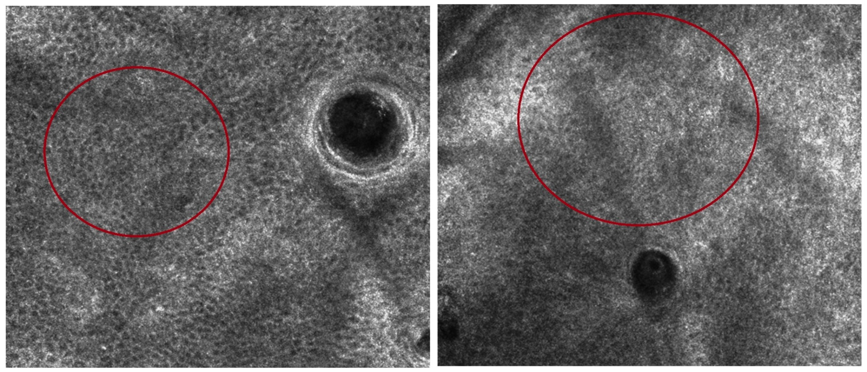
Клиника кожных и венерических болезней им. В. А. Рахманова первого МГМУ им И.М. Сеченова
Уже на 21 день от начала исследования в первой группе больных было отмечено достоверное улучшение качества морфологических структур эпидермиса и его уплотнение на 39,49%, значения показателя к концу проводимой терапии составляли уже 76,41%.
Notes:
Структура «медовых сот», характеризующая архитектонику шиповатого и зернистого слоев эпидермиса, была нарушена у 28 пациентов 1-й группы и у 15 пациентов 2 группы, что клинически проявлялось в виде выраженного мелкопластинчатого шелушения кожного покрова и несостоятельности барьерных структур эпидермиса (рис. 1 а, б). У всех обследуемых пациентов была зарегистрирована атипичная структура «медовых сот», что отражает патологические изменения кератиноцитов ассоциированные с прогрессированием ксероза на фоне хронического воспалительного процесса при атопическом дерматите. После курса лечения в исследуемых группах пациентов нами зарегистирована устойчивая тенденция к нормализации структур эпидермально-дермального барьера и восстановление типичных структур «медовых сот» только в первой группе пациентов, получавших комплексное лечение с использованием препаратов серии «RCS» Уже на 21 день от начала исследования в первой группе больных было отмечено достоверное улучшение качества морфологических структур эпидермиса и его уплотнение на 39,49%, значения показателя к концу проводимой терапии составляли уже 76,41%.

Slide 44
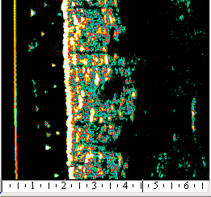
Клиника кожных и венерических болезней им. В. А. Рахманова первого МГМУ им И.М. Сеченова
Эффективность применения топических препаратов «RCS» «anti-atopy» подтверждена УЗИ.
Отмечалось достоверное улучшение показателей эхогенности эпидермиса и увеличение степени гидратации по показателям динамики степени эхогенности структур эпидермиса в основной группе пациентов и четкости дермоэпидермального соединения с 30 (50%) до 40 (100%).
Показатели эхогенности эпидермиса в контрольной группе не изменились, четкость дермоэпидермального соединения осталось прежней.
Сканограмма кожи

Slide 45
Клиника кожных и венерических болезней им. В. А. Рахманова первого МГМУ им И.М. Сеченова
Заключение
Применение «RCS» «anti-atopy» комплексной терапии является эффективным, быстро и стойко устраняя клинические симптомы атопического дерматита и идиопатического ксероза кожи и способствует увеличению сроков ремиссии и повышению качества стандартного курса лечения.
Препараты «RCS» «anti-atopy» продемонстрировали безопасность что подтверждено отсутствием каких-либо нежелательных явлений у пациентов с атопическим дерматитом и идиопатическм ксерозом кожи.

Slide 46
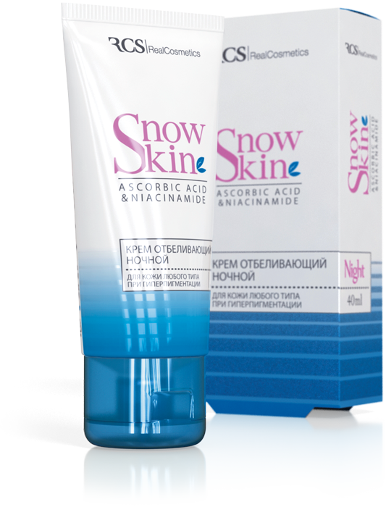
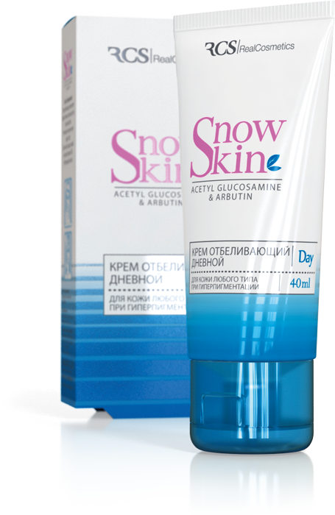
«RCS» snow skin
Препятствуют синтезу меланина в коже и способствуют
её обновлению.

Slide 47
«RCS» КРЕМ ОТБЕЛИВАЮЩИЙ ДНЕВНОЙ
Назначение: Предназначен для ежедневного косметического ухода за кожей подверженной гиперпигментации. Активные компоненты* обладают синергетическим действием, эффективно и бережно осветляют кожу, увлажняют, восстанавливают и поддерживают естественные защитные функции кожи.
Способ применения: Утром небольшое количество крема тонким слоем нанести на кожу лица/тела. Не наносить на веки и кожу вокруг глаз! Для ночного ухода за кожей используйте крем «RCS» отбеливающий ночной.
Активные компоненты:* никотинамид/витамин РР, Arbutin, Acetyl Glucosamine

Slide 48
«RCS» ОТБЕЛИВАЮЩИЙ НОЧНОЙ
Назначение: Предназначен для вечернего/ночного косметического ухода за кожей, подверженной гиперпигментации. Модифицированная форма Витамина С:
- глубоко проникает в кожу - ингибирует активность тирозиназы, подавляя синтез меланина - стимулирует выработку коллагена - обладает антиоксидантными свойствами
Витамин РР и молочная кислота эффективно увлажняют, способствуют осветлению и обновлению кожи.
Способ применения: Вечером небольшое количество крема тонким слоем нанести на кожу лица/тела. Не наносить на веки и кожу вокруг глаз! Для наилучшего эффекта используйте в сочетании с кремом «RCS» отбеливающий дневной.
Активные компоненты 3-О-Ethyl Ascorbic Acid, никотинамид/витамин РР, молочная кислота.

Slide 49
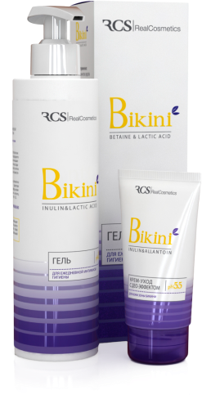
«RCS» Bikini
Созданы специально для нежной и чувствительной кожи интимной области.
Эта деликатная косметика обеспечивает правильный с точки зрения медицины косметических уход и способствует сохранению интимного здоровья.

Slide 50
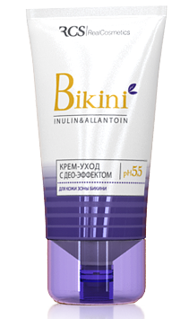
«RCS» КРЕМ-УХОД ИНТИМНЫЙ С ДЕОЗОДОРИРУЮЩИМ
ЭФФЕКТОМ ДЛЯ КОЖИ ЗОНЫ БИКИНИ
Назначение: профилактика раздражений, воспалений и неприятного запаха в зоне бикини.
Физиологический рН (5 - 5,5) крема и комплекс специальных активов регулируют соотношение микрофлоры на поверхности кожи, поддерживают естественные защитные механизмы, благодаря чему предупреждают развитие грибковой и бактериальной инфекции. Сохранение правильного баланса микрофлоры обеспечивает эффективную и безопасную профилактику возникновения неприятного запаха пота. При этом поры остаются открытыми, кожа «дышит». Специальный компонент растительного происхождения адсорбирует излишнюю влагу с поверхности кожи. Д-пантенол и аллантоин успокаивают кожу.Крем образует тончайшую шелковистую плёнку, что дополнительно защищает кожу от раздражения.
Способ применения: наносить тонким слоем на паховую область и внутреннюю поверхность бёдер ежедневно после гигиенических процедур и при необходимости. Внимание! только для наружного применения на коже! Не применять на/во влагалище и внутреннюю поверхность половых губ!
Активные ингредиенты: Vari Stan (Propanediol, Garcinia Mangostana Peel Extract), Biolin (Inulin, Alpha-glucan oligosaccharide), Д-пантенол, Dry Flo (Aluminum Starch Octenylsuccinate), аллантоин.
БЕЗ ПАРАБЕНОВ, БЕЗ КРАСИТЕЛЕЙ,
БЕЗ МИНЕРАЛЬНОГО МАСЛА
Notes:
Состав по INCI: Aqua, Isohexadecane, Cetearyl Alcohol, Glycerin, Cyclomethicone, Panthenol, Aluminum Starch Octenylsuccinate, Glyceryl Stearate (and) PEG-100 Stearate, Inulin (and) Alpha-Glucan Oligosaccharide, Garcinia Mangostana Peel Extract (and) Propanediol, Dimethicone, Ceteareth-20, Methylisothiazolinone (and) Caprylyl Glycol, Parfum, Allantoin, Disodium EDTA, Lactic Acid

Slide 51
Действие активных ингредиентов
«RCS» Крем-уход интимный с деозодорирующим эффектом для кожи зоны бикини
Активный ингредиент Симптомы | Экстракт гарцинии | Инулин | Специальный крахмал | Д-пантенол | Аллантоин | Молочная кислота
Запах пота
Риск развития бактериальной и грибковой инфекции кожи
Опрелости
Раздражение

Slide 52
«RCS» Крем-уход интимный с деозодорирующим эффектом для кожи зоны бикини
Клинические исследования на доказательство эффективности активных компонентов
Название | Основное действие | Клиника | в сравнении с каким веществом
Garcinia Mangostana Peel Extract (and) Propanediol | Антибактериальные, дезодорирующие свойства, успокаивающий эффект | In-vivo | плацебо
Inulin (>80%), Alpha-glucan oligosaccharide (<20%) | За счет такой избирательной стимуляции роста в присутствии пребиотика, дружественные бактерии могут восстанавливаться и расти быстрее, в то время как количество враждебных микроорганизмов сокращается. Это приводит к нормализации их соотношения и тем самым, к уменьшению проблем кожи. | mic | плацебо
Алюминиевая Соль Октенилсукцината (Крахмал) | Уникальный гидрофобномодифицированный натуральный полимер. абсорбируя влагу без комкования, обеспечивает мягкое, сухое ощущение | Опыт применения
Молочная кислота | Увлажняет восстанавливает защитный барьер, обеспечивает требуемый рН | Опыт применения
Алантоин | Регенерирующее, смягчающее, антиоксидантное, противовоспалительное | Опыт применения
Д-Пантенол | Заживляющее | In-vivo | плацебо

Slide 53
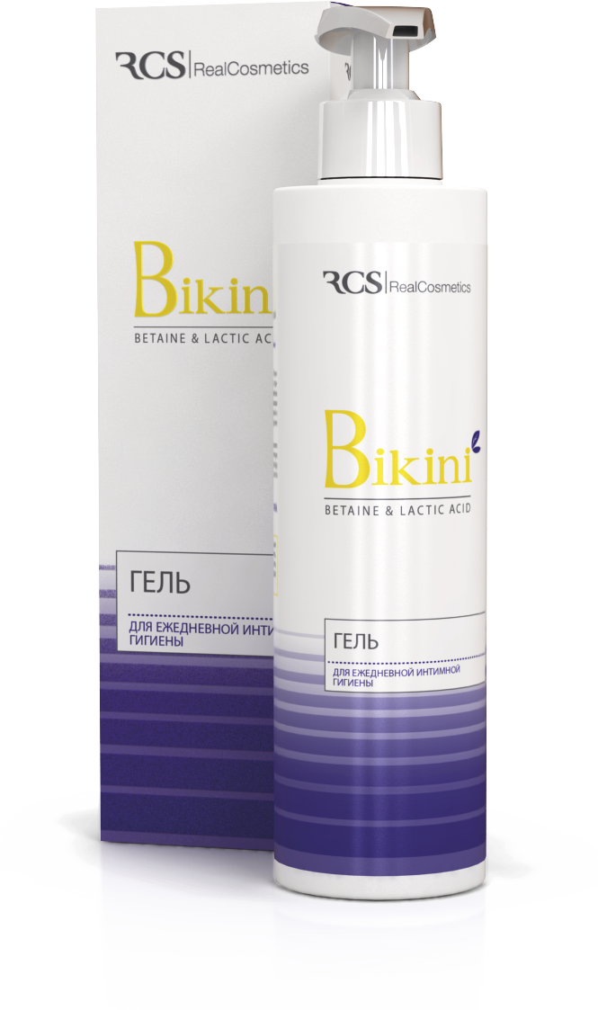
«RCS» ГЕЛЬ ДЛЯ ЕЖЕДНЕВНОЙ ИНТИМНОЙ ГИГИЕНЫ
Назначение: предназначен для ежедневной интимной гигиены.
Подходит для чувствительной кожи.
Создан на основе комплекса безопасных пенообразующих веществ природного происхождения и ультрамягких очищающих компонентов. Кремовая пена создаёт приятные ощущения на коже и легко смывается, оставляя ощущение свежести и чистоты. Гель для интимной гигиены деликатно очищает кожу, сохраняя защитную плёнку и нормальную микрофлору кожи интимной зоны. Молочная кислота, обеспечивает правильный рН = 4,5.
Способ применения: небольшое количество геля вспенить, нанести на кожу, после чего смыть тёплой водой. Подходит для чувствительной кожи.
Активные ингредиенты: смягчающие – молочная кислота; успокаивающие и увлажняющие – альфа-бисаболол, д-пантенол, бетаин.
БЕЗ ПАРАБЕНОВ, БЕЗ SLES/SLS,
БЕЗ ОТДУШЕК
Notes:
Состав по INCI: Aqua, Cocamidopropyl Betaine, Glycerin, Sodium Cocoyl Isethionate, Disodium Laureth Sulfosuccinate, Coco-Glucoside, Panthenol, Betaine, Glyceryl Oleate, Glycol Distearate, Laureth-4, Phenoxyethanol, Methylisothiazolinone, PEG-150 Pentaerythrityl Tetrastearate, PPG-2 Hydroxyethyl Cocamide, С12-13 Alkyl Lactate, Lactic Acid, Disodium EDTA, Bisabolol, Cananga Odorata Flower Oil, Citric Acid.

Slide 54
Контакты
Россия, 140102, Московская обл., Раменский р-н, г. Раменское,
ул. Карла Маркса, д.5
телефон +7 (495) 369-30-80
Сайт www.rcs-realcosmetics.ru
e-mail: rcs@realcosmtics.net

